Slide 1
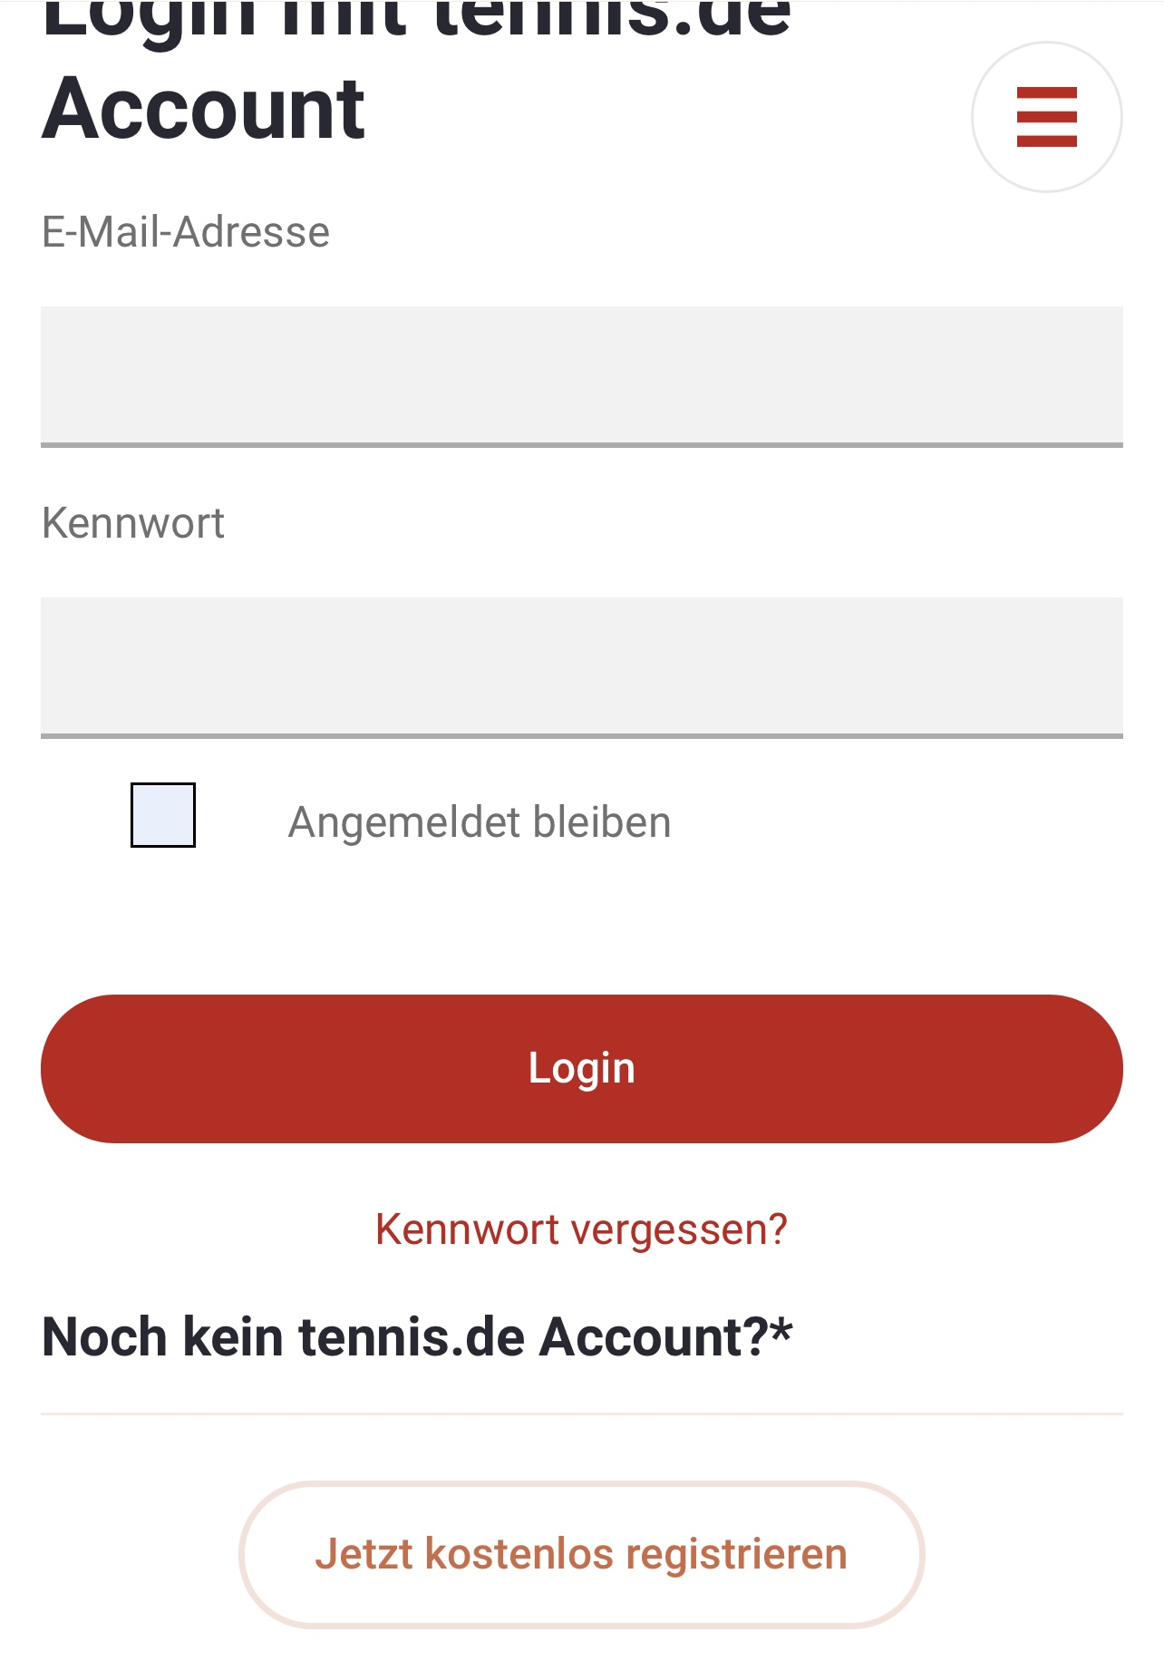
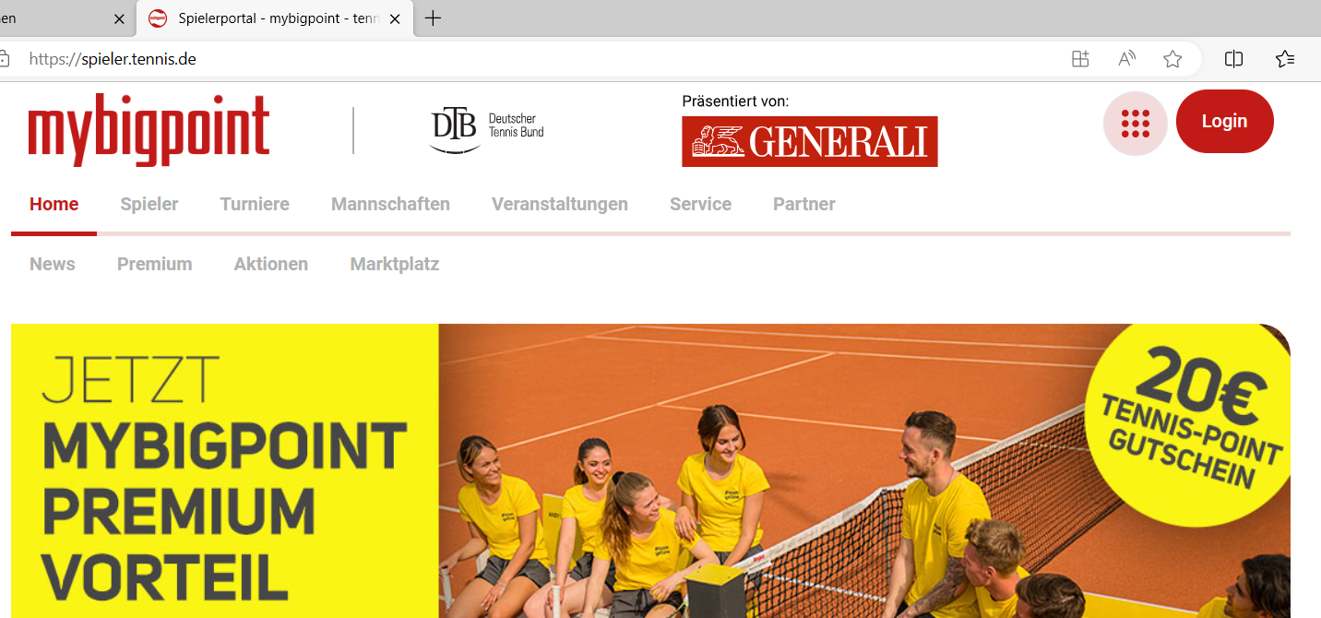
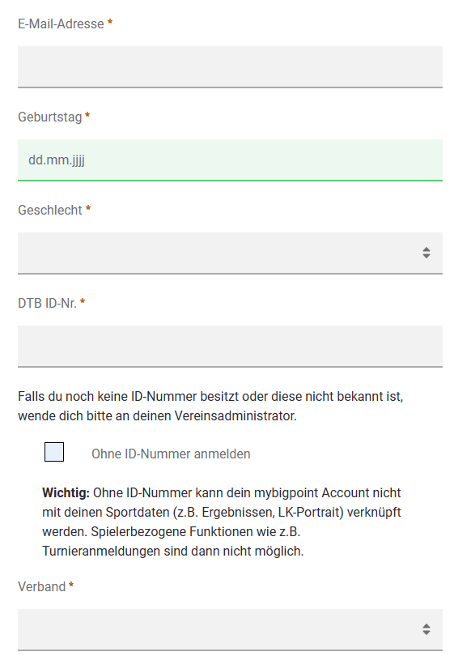
Turnieranmeldung über mybigpoint
(https://spieler.tennis.de)
1. Login
2. Anmeldemaske
Klickt im Login Bereich der Startseite auf den Button "Jetzt kostenlos registrieren" und füllt die Daten in der Maske (siehe rechts) aus.
Wichtig: grundsätzlich kann jede E-Mail Adresse nur einmal im System verwendet werden!
Sprich, wenn ihr für euch und z.B. eure Kinder das Portal nutzen wollt, muss das mit unterschiedlichen Accounts & Mailadressen sein
Bitte nutzt ebenso unbedingt das richtige Geburtsdatum (für den Registrierungsprozess notwendig, aber für andere User nicht sichtbar).
Klickt auf den Button "Registrieren" und verifiziert eure E-Mail Adresse.
(Ihr bekommt nach der Registrierung eine automatisierte E-Mail aus dem System, bei der ihr eure Registrierung bestätigen müsst.)
Solltet ihr eure DTB ID-Nr. nicht kennen oder noch keine DTB ID-Nummer besitzen, dann wendet euch bitte an Conny Roloff.

Slide 2
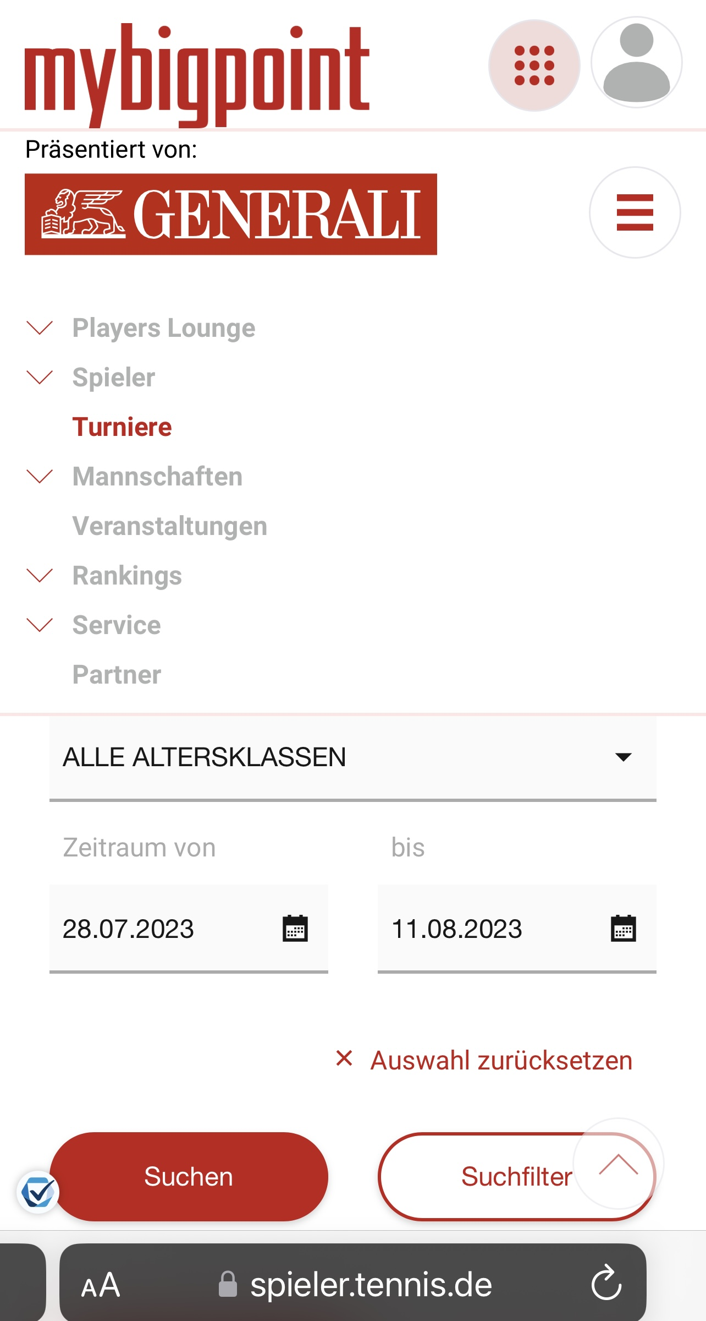
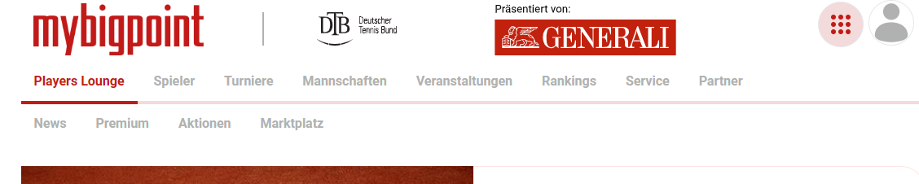

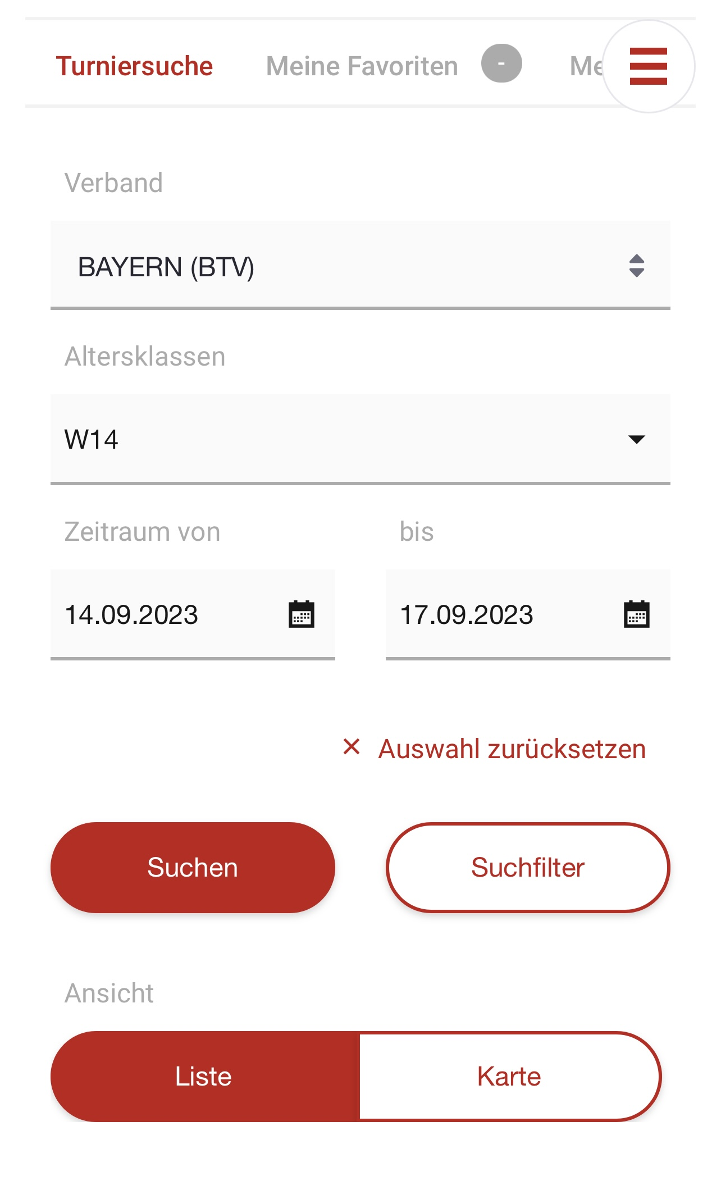
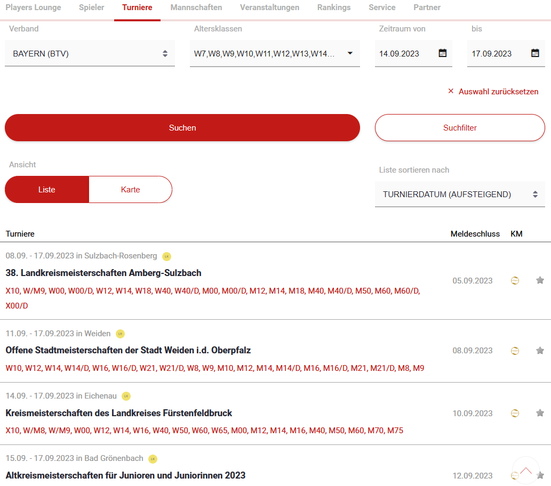
3. Turniersuche
Wenn ihr im Portal seid, könnt ihr über das Menü auf Turniere klicken und entsprechend nach passenden Turnieren suchen
Desktopansicht
Smartphoneansicht

Slide 3
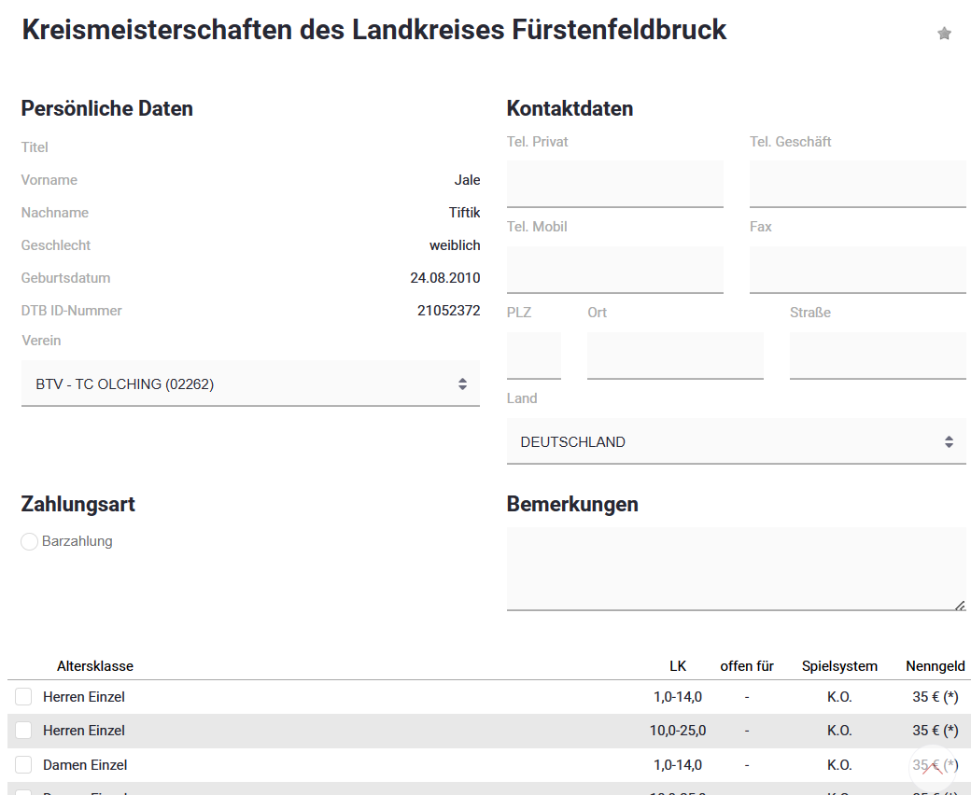
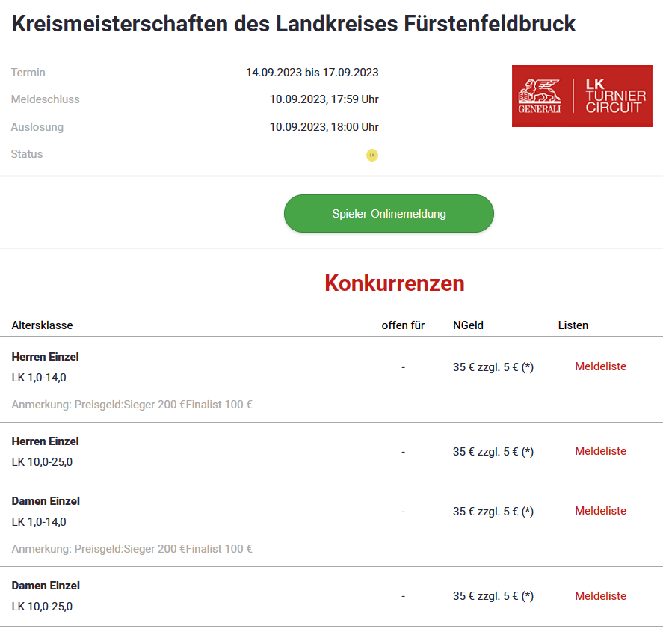
4. Anmeldung
Wenn ihr das entsprechende Turnier gefunden habt,
dann klickt auf Spieler-Onlineanmeldung
Hier müsst ihr nur noch ergänzen, in welcher Altersklasse ihr antreten möchtet und die Zahlungsmethode auswählen. Meist reicht es auch aus, nur eine Telefonnummer anzugeben; die Adresse ist nicht zwingend nötig.
Geschafft ☺
Gegen wen und wann ihr spielt, erfahrt ihr dann per Mail oder auch hier im Portal

